Slide 2
Naturgeografi C
Geologi & pladetektonik

Slide 3
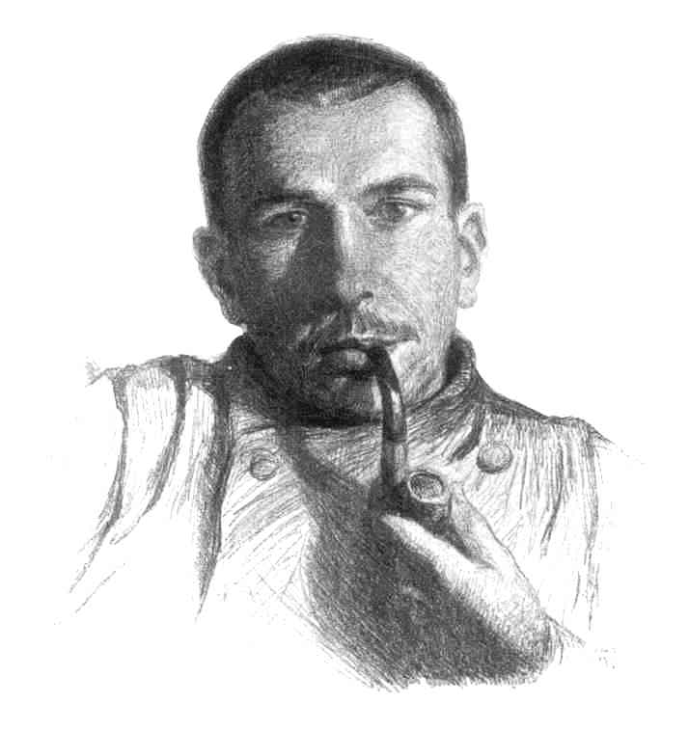
Klimatologen Alfred Wegener pladetektonikkens grundlægger

Slide 4


Wegeners grundige metode
Notesbøger (før 1915)
1. Udgaven (1915)

Slide 5
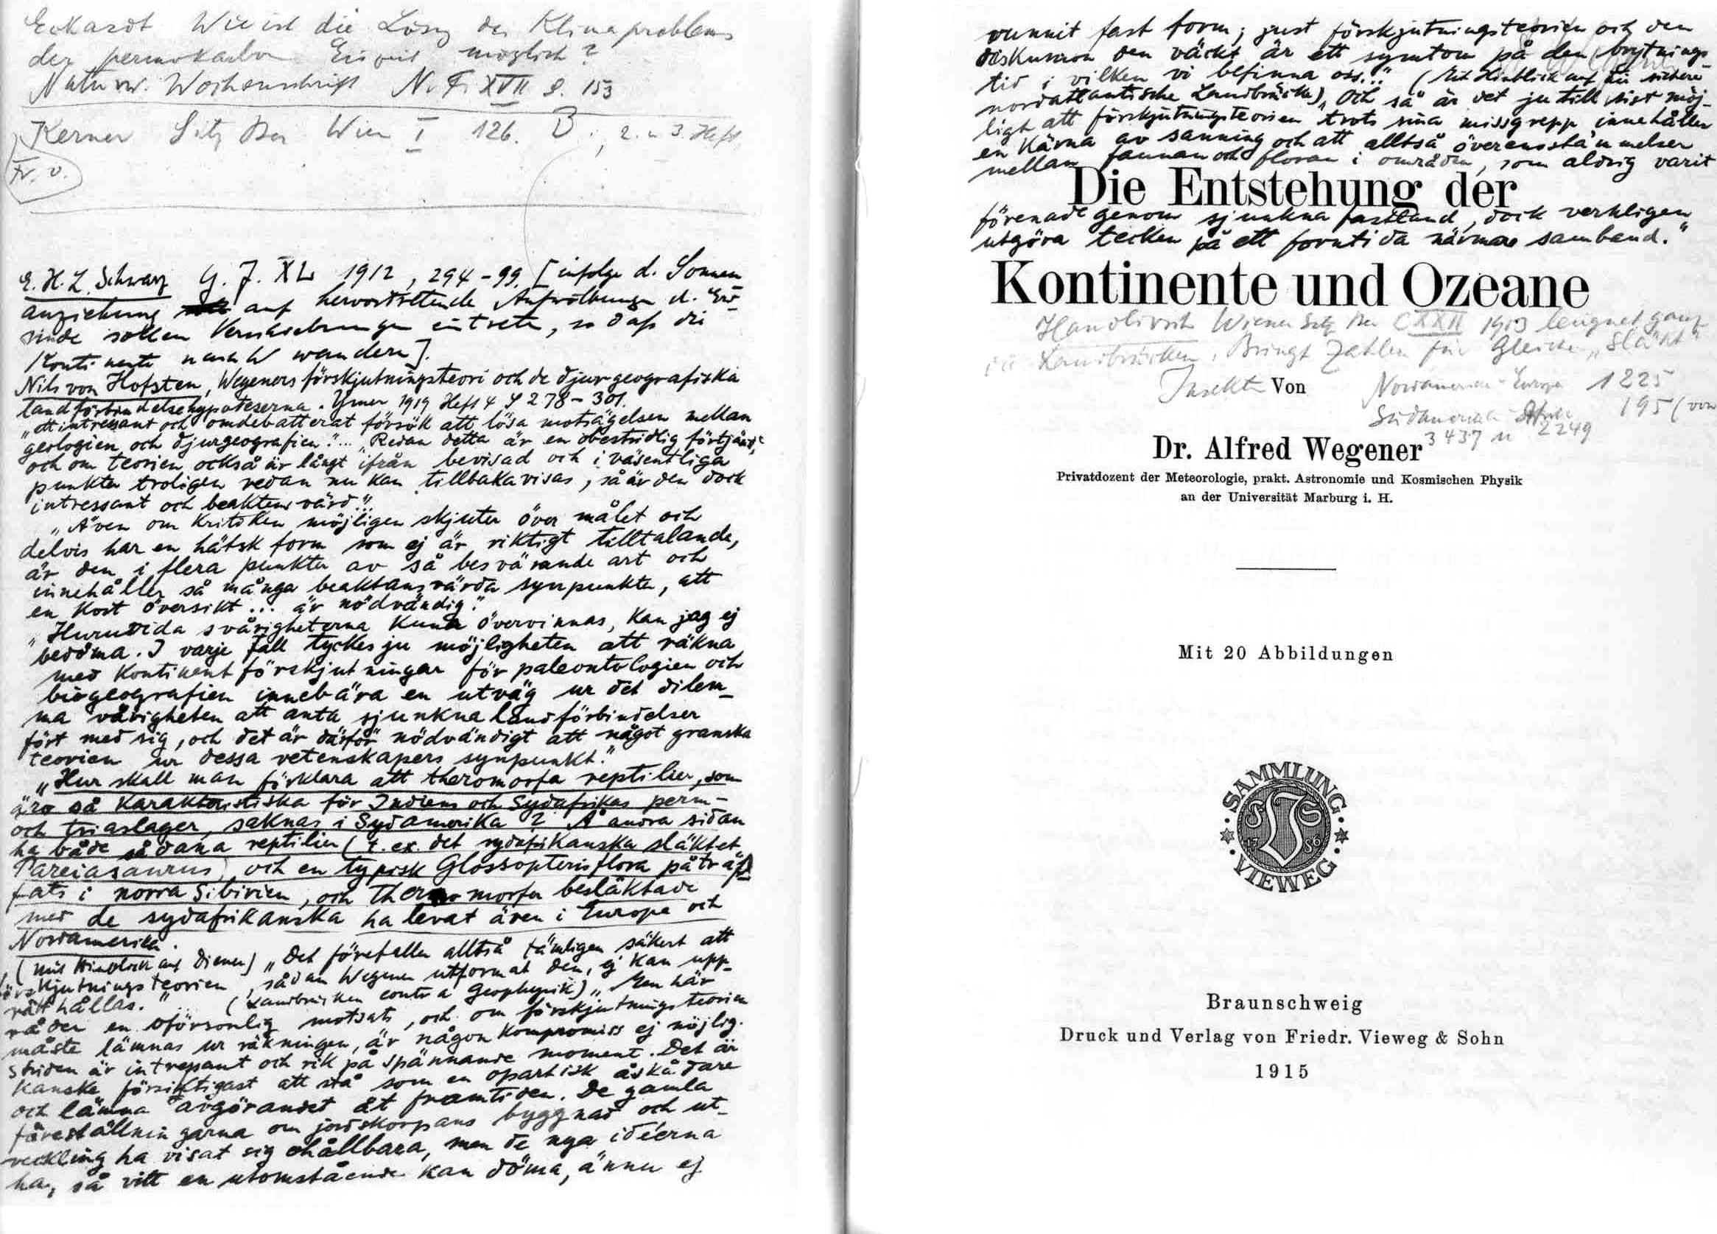

Slide 6
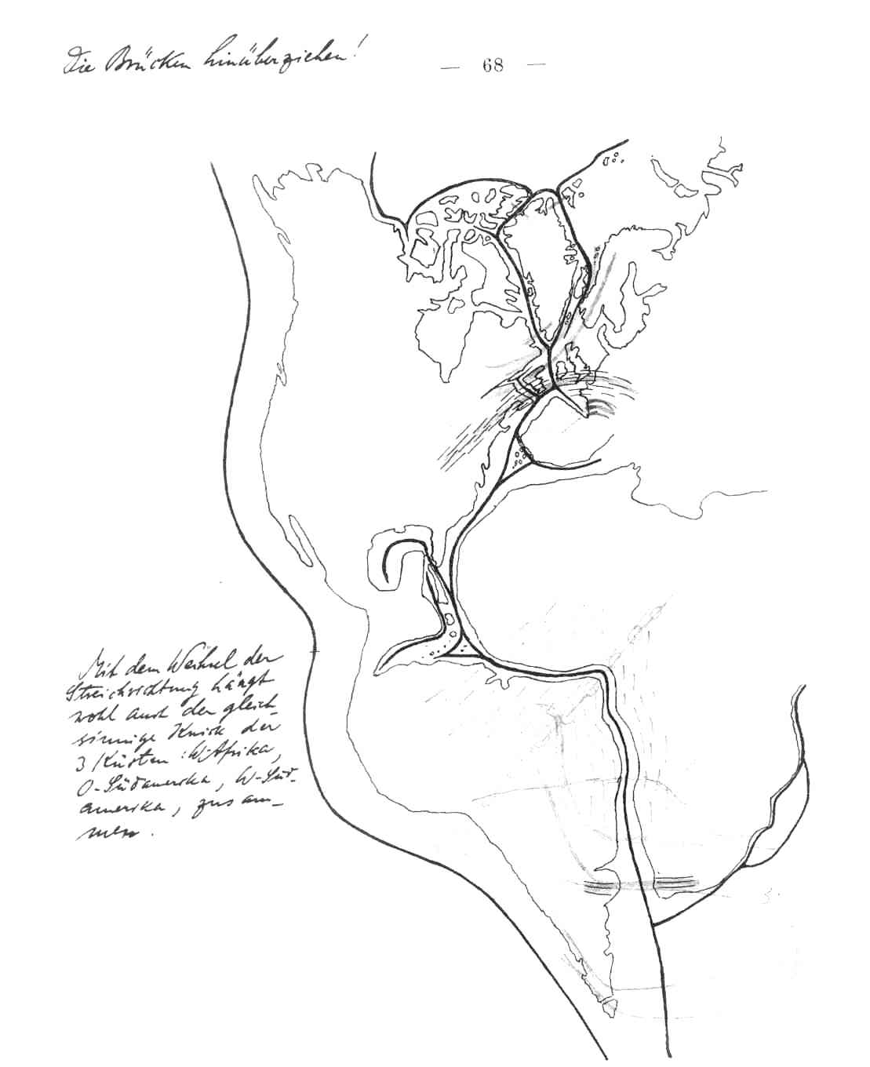
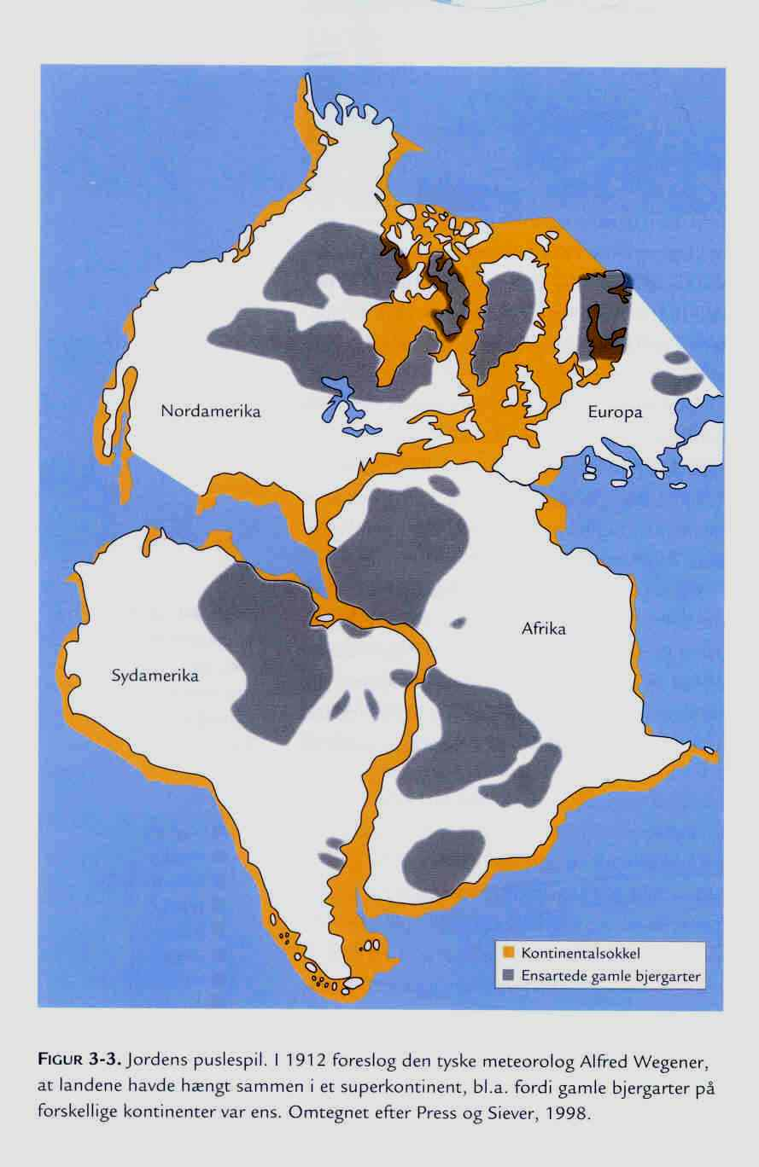
Wegeners skitse fra 1915 og figur fra lærebog (2006)

Slide 7
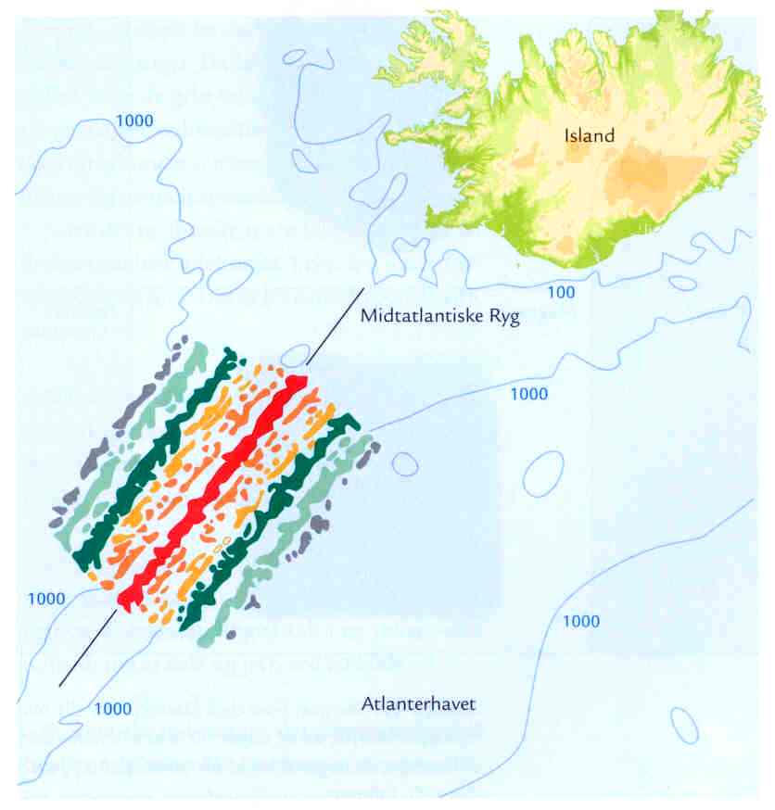
Begyndende accept af Wegeners teori i 1960’erne

Slide 8
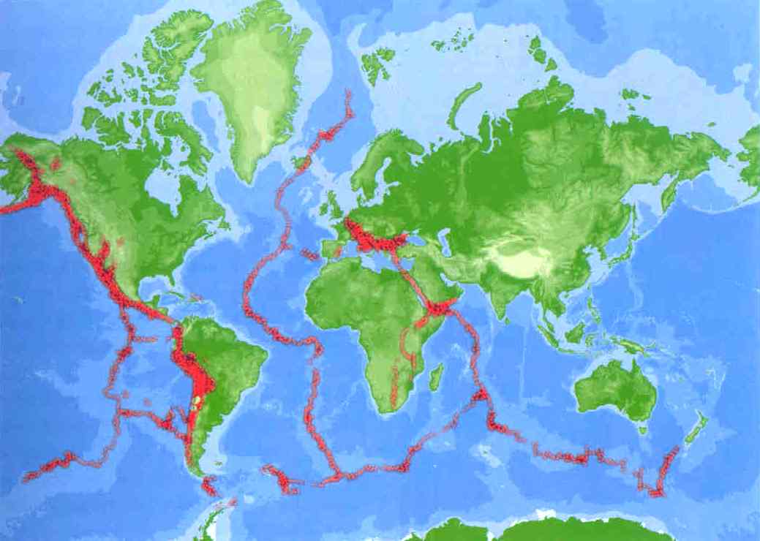
Pladerne forklarer nu jordskælv og vulkaner – ikke omvendt

Slide 9
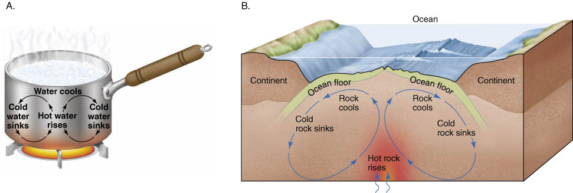
Konvektion – drivkraften bag tektonik

